Slide 1

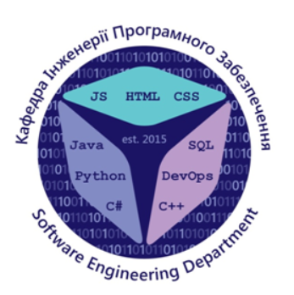

РОЗРОБКА АВТОМАТИЗОВАНОЇ СИСТЕМИ ПОСТ-РЕЄСТРАЦІЙНОЇ ОБРОБКИ КОРИСТУВАЧІВ НА МОВІ С#
Державний університет телекомунікацій
Навчально-науковий інститут ІНФОРМАЦІЙНИХ ТЕХНОЛОГІЙ
Кафедра інженерії програмного забезпечення
Виконав студент 4-го курсу
групи ПД-44
Скуратовський Андрій Володимирович
Керівник роботи
доктор філософії, доцент кафедри ІПЗ Дібрівний Олесь Андрійович
Київ – 2020

Slide 2
МЕТА, ОБ’ЄКТ ТА ПРЕДМЕТ ДОСЛІДЖЕННЯ
Мета роботи – розробка автоматизованої системи пост-реєстраційної обробки даних імпортованих з файлів з інформацією користувачів.
Об’єкт дослідження – Підвищення ефективності ланки бізнес процесу обробки даних користувачів.
Предмет дослідження - Автоматизована система для перевірки та обробки користувацької інформації.

Slide 3
АНАЛОГИ СИСТЕМ ОБРОБКИ ДАНИХ
Назва | Переваги | Недоліки
Ручна | Гнучка – можливо змінювати «на ходу» | Людський фактор помилки
 | Модульність | Ризикованість (високий шанс помилки)
 |  | Повільна обробка даних
Автоматична | Повна автоматизація | Не контролюється людиною
 | Не залежить від людини | Відсутність гнучкості
 | Можливість автоматичної передачі вихідних даних наступній ланці циклу обробки даних | Після початку роботи, неможливо екстрено зупинити без виникнення наслідків

Slide 4
ТЕХНІЧНІ ЗАВДАННЯ
Прискорити частину процесу обробки даних;
Забезпечити збереження конфіденційності даних користувачів;
Мінімізувати ризики втрати, бракування чутливої інформації;
Забезпечити модульність системи – не всі компоненти системи повинні бути використані в етапі обробки інформації;
Забезпечити цілісність даних, та їх достовірність.

Slide 5
АКТУАЛЬНІСТЬ
Актуальність роботи полягає у тому, що досі багато яких справ виконується вручну і це є ризикованим, та дуже повільним процесом. Автоматизація дозволяє зменшити ризики та прискорити роботу в декілька, а то і в десятки разів.

Slide 6







ПРОГРАМНІ ЗАСОБИ РЕАЛІЗАЦІЇ

Slide 7
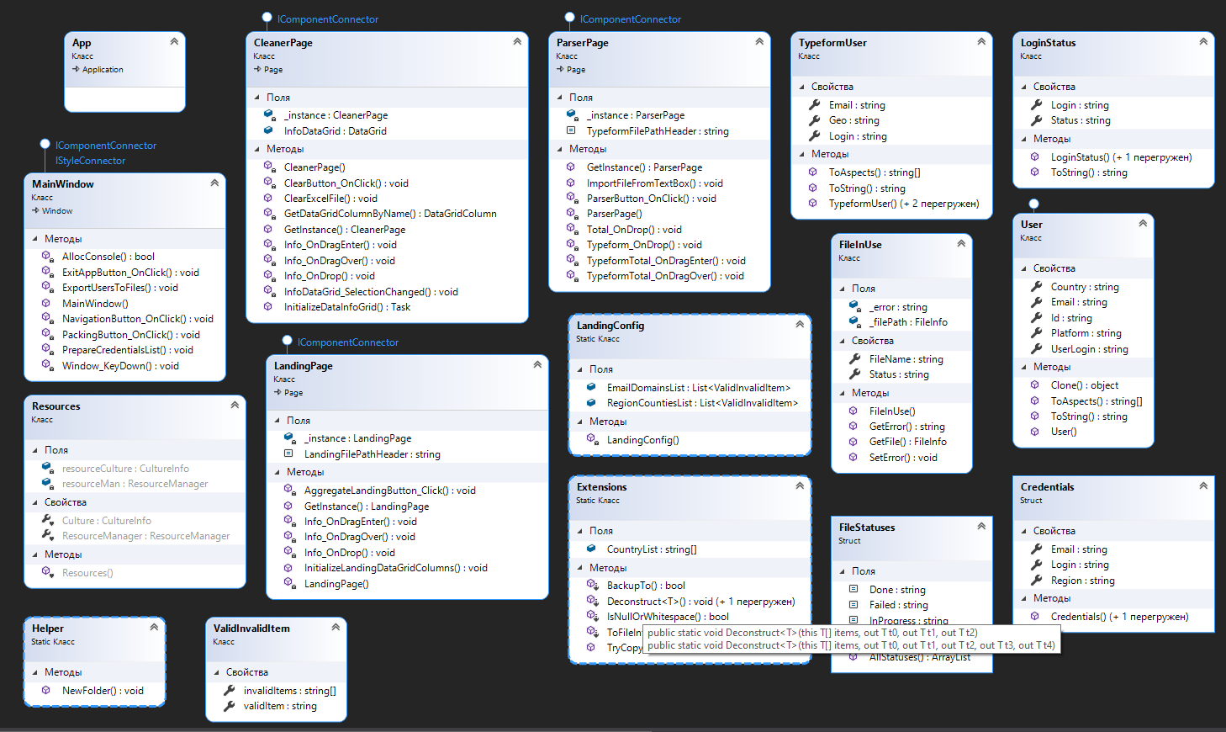
ДІАГРАМА КЛАСІВ

Slide 8
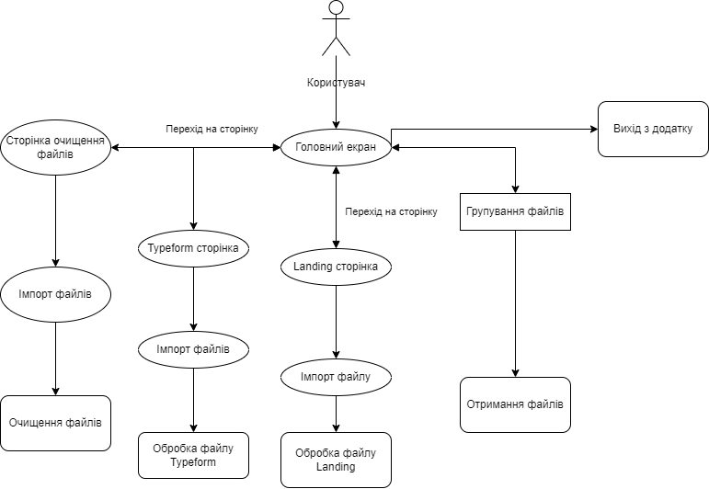
ДІАГАРАМА ВАРІАНТІВ ВИКОРИСТАННЯ

Slide 9
АПРОБАЦІЯ РЕЗУЛЬТАТІВ ДОСЛІДЖЕННЯ
Скуратовський А.В., «СИСТЕМИ ОБРОБКИ ДАНИХ, ІНФОРМАЦІЙНІ СИСТЕМИ ТА ЇХ КЛАСИФІКАЦІЯ», XІІІ Науково-технічна конференція студентів та молодих вчених «Сучасні інфокомунікаційні технології»
Скуратовський А.В., «АВТОМАТИЗАЦІЯ БІЗНЕС ПРОЦЕСУ ОБРОБКИ ДАНИХ», Науково-технічна конференція «Застосування програмного забезпечення в ІКТ»

Slide 10
ВИСНОВКИ
Результатом дипломної роботи стала розробка автоматизованої системи пост-реєстраційної обробки користувачів на мові с# яка відповідає наступним вимогам:
Прискорити частину процесу обробки даних;
Забезпечити збереження конфіденційності даних користувачів;
Мінімізувати ризики втрати, бракування чутливої інформації;
Забезпечити модульність системи – не всі компоненти системи повинні бути використані в етапі обробки інформації;
Забезпечити цілісність даних, та їх достовірність.
У подальшому планується розробити:
Взаємодію з Google Таблицями
Імпорт вже існуючих вихідних файлів, задля їх подальшої обробки
Архівування вихідних файлів
Можливість очищення файлів більшої кількості форматів.

Slide 11
ДЯКУЮ ЗА УВАГУ!

